Slide 1

Základní škola a Mateřská škola Bílá Třemešná, okres Trutnov
Škola pro 21. století
Téma sady: Neživá příroda
Název: VY_32_INOVACE_5C_12_SLUNCE_A_SLUNEČNÍ_SOUSTAVA
Autor: Mgr. Miluše Senetová
Číslo projektu: CZ.1.07/1.4.00/21.3315
Datum/období: prosinec 2013

Slide 2
Anotace
Materiál slouží k výkladu a procvičení tématu Slunce a sluneční soustava
Je určen pro žáky 5. ročníku.
Časová dotace – 25 minut.
Slidy 5, 6, 8, 10, 12, 14 jsou výkladové, se skrytými úkoly(kliknutím na ikonu otazníku) a ověřením odpovědí(kliknutím na ikonu „informace“)
Snímek 7 animuje oběh planet kolem Slunce, kliknutím na obrázek planety se prolne její název, opětovným kliknutím se planeta vydá na oběžnou dráhu
Snímek 9 nabízí animaci (hypotetickou) ztráty gravitační síly Slunce(klikem na obrázek Slunce mizí planety z oběžných drah)
Snímek 16 je shrnutím nového učiva
Snímky 18 – 21 obsahují 12 otázek k procvičení tématu, nabízí vždy tři možné odpovědi, při kliknutí na špatnou se tato prolne, při kliknutí na správnou dvě špatné mizí a správná se podtrhne
Materiál obsahuje 22 stran a je určen k interaktivní výuce.

Slide 3
SLUNCE A SLUNEČNÍ SOUSTAVA

Slide 4
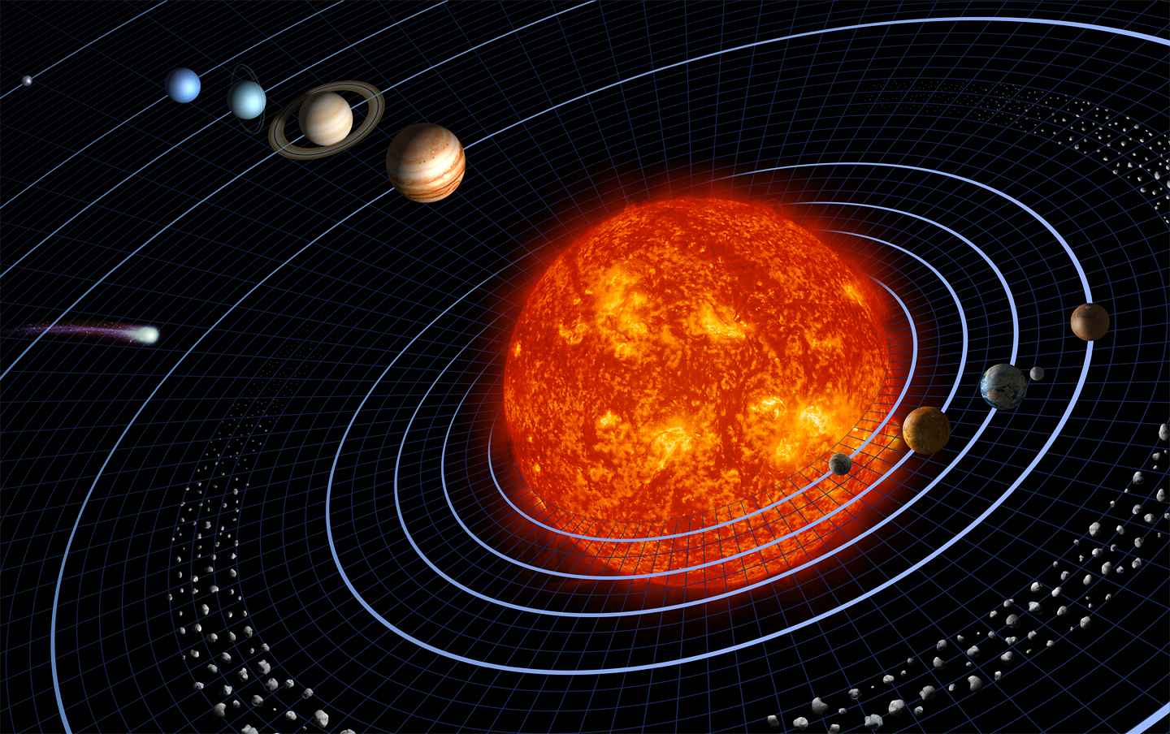

Slide 5
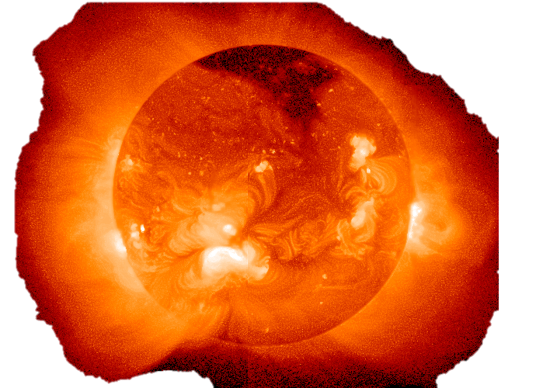
Slunce
Slunce je naše nejbližší hvězda
obrovská koule žhavých plynů
teplota až 100x vyšší než oheň
tmavší místa – sluneční skvrny – mají nižší teplotu než okolí

Slide 6
Slunce
má asi 1000x větší hmotnost než všechny planety dohromady
přitahuje k sobě planety a další tělesa sílou tzv. gravitací
uprostřed sluneční soustavy (planety kolem něj obíhají přibližně po kruhových drahách

Slide 7

k
Neptun
Uran
Saturn
Jupiter
Mars
Země
Venuše
Merkur
Klikni 2x na jednotlivé obrázky planet☺

Slide 8
Slunce „drží“ planety na oběžné dráze
čím je planeta dál, tím pomaleji obíhá
Zemi trvá jedno oběhnutí Slunce jeden rok
Neptunu (nejvzdálenější) to trvá víc než 160 roků
Co by se stalo, kdyby Slunce ztratilo svou gravitaci?
Podívej se na následující snímek a klikni na Slunce…

Slide 9
Neptun
Uran
Saturn
Jupiter
Mars
Země
Venuše
Merkur

Slide 10
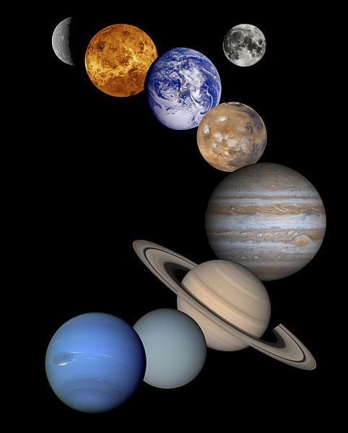
Planety
vesmírná tělesa různých velikostí, obíhají kolem Slunce(oběžnice)
pevný povrch :
Merkur, Venuše, Země, Mars
z plynů a kapalin :
Jupiter, Saturn, Uran, Neptun
některé kolem sebe mají menší tělesa – přirozené družice (měsíce)

Slide 11
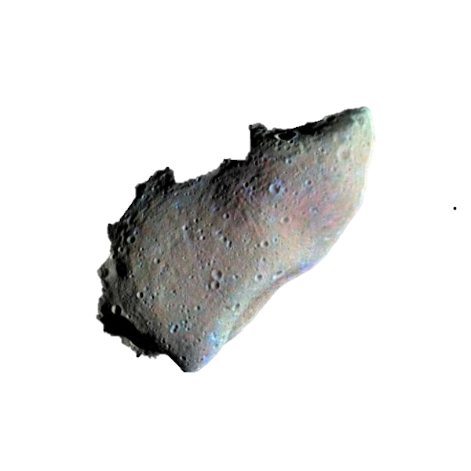
Planetky
obíhají kolem Slunce mezi planetami
z kovu nebo kamene
zatím objeveno asi 10 000 planetek
velikost od několika set metrů po desítky kilometrů
Před 65 milióny lety dopadla na Zemi planetka (průměr asi 10km). Víš, k čemu přispěly následky tohoto dopadu?

Slide 12
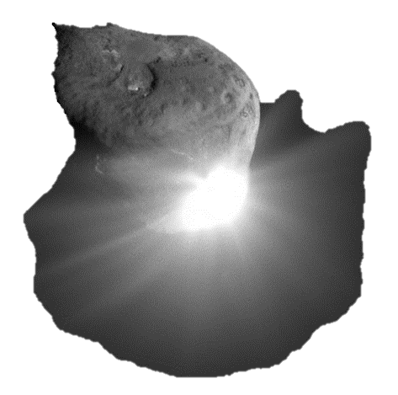
Komety
tělesa z ledu a prachu
v blízkosti Slunce se zahřívá a led se začne vypařovat, uvolněné plyny a prach vytvářejí zářící ohon
některé se vracejí pravidelně
lidé věřili, že přinášejí velkou (zlou) událost
Jedna kometa prý ale byla přítomna významné události.
Víš jaké?

Slide 13
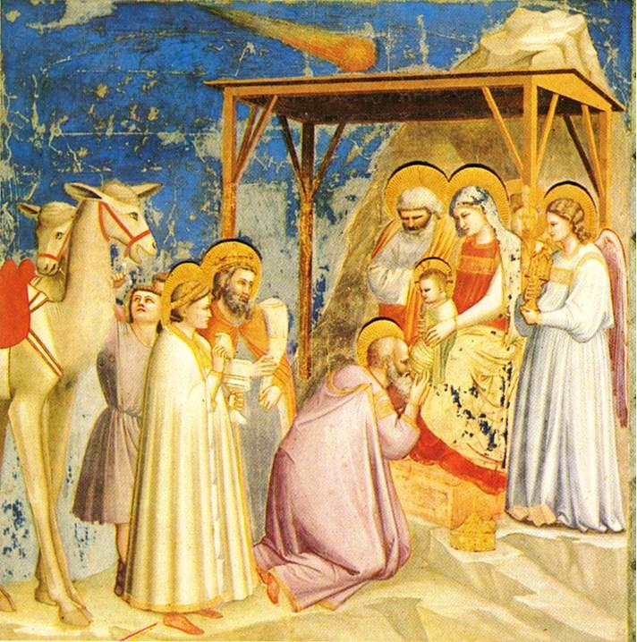
Narození
Ježíše Krista

Slide 14
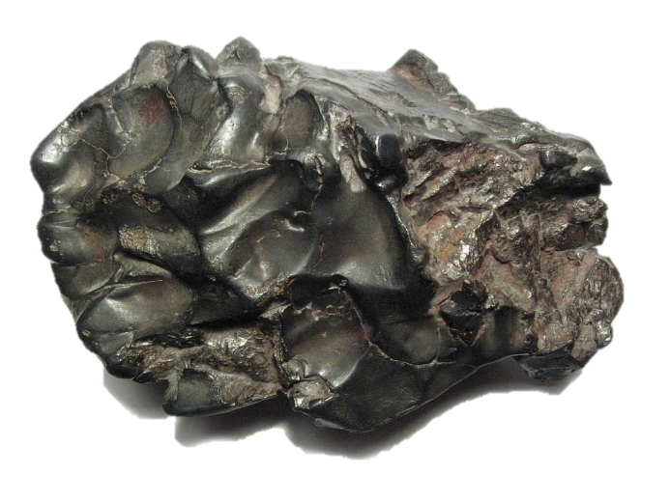
Meteority
kovové nebo kamenné úlomky
vznikají při srážkách planetek a komet
v blízkosti Země se rozžhaví a zazáří
ve vzduchu se většinou vypaří a roztaví
Víš, jak lidé říkají tomuto světelnému jevu, když ho vidí na obloze?

Slide 15
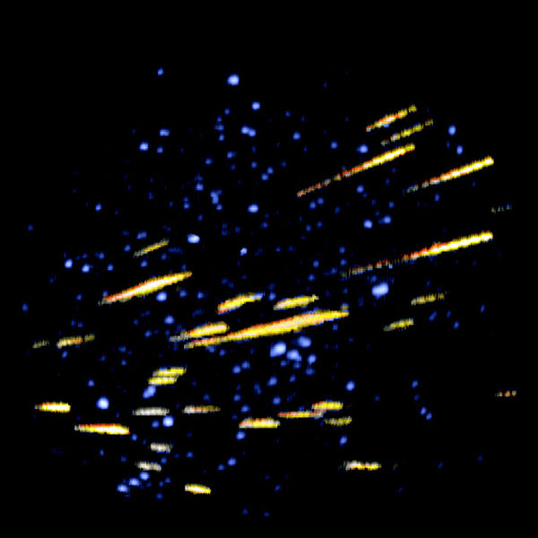
„Padající hvězdy“
(proud meteorů)
Bývá s nimi spojena pověra, že kdo vidí padat hvězdu a něco si přitom přeje, přání se mu vyplní.

Slide 16
A co je důležité:
Slunce je obrovská koule ze žhavých plynů
Sluneční soustavu tvoří Slunce a osm planet
ve středu sluneční soustavy je Slunce, planety kolem něj obíhají v různé vzdálenosti
do sluneční soustavy patří také měsíce, planetky a komety
z prostoru mezi planetami na Zemi občas dopadne meteorit

Slide 17
Dával jsi pozor??? Tak na závěr zkus malý testík☺

Slide 18
Zkus vybrat (kliknout na) správnou odpověď:
Slunce je koule:
Slunce obíhá:
studených plynů
9 planet
žhavých plynů
8 planet
vody a prachu
10 planet
Středem sluneční soustavy je:
Měsíc
Země
Slunce

Slide 19
Zkus vybrat (kliknout na) správnou odpověď:
Země patří mezi planety:
Slunce udržuje planety silou:
s pevným povrchem
magnetickou
s plynným povrchem
gravitační
s kapalným povrchem
odpudivou
Jupiter patří mezi planety:
s plynným povrchem
s pevným povrchem
s kovovým povrchem

Slide 20
Zkus vybrat (kliknout na) správnou odpověď:
Kolem některých planet obíhají:
Dinosauři vyhynuli, protože:
meteority
na Zemi dopadla kometa
komety
na Zemi dopadla planetka
měsíce
se ochladilo Slunce
Zářící ohon komety vytvářejí:
skvrny na Slunci
nárazy planetek
uvolněné plyny a prach

Slide 21
Zkus vybrat (kliknout na) správnou odpověď:
Úlomky, dopadající na Zemi se nazývají:
Narození Ježíše prý byla přítomna:
komety
padající hvězda
meteority
kometa
padající hvězdy
planetka,která se srazila se Zemí
Teplota plynů na Slunci je:
stejná jako plameny ohně
10x vyšší než plameny ohně
100x vyšší než plameny ohně

Slide 22
Použité zdroje
Použitá literatura:
Přírodověda pro 5.r., SPN 2011
Internetové odkazy:
NASA. Wikipedia.cz [online]. [cit. 15.3.2014]. Dostupný na WWW: http://commons.wikimedia.org/wiki/File:Galileo_Gaspra_Mosaic.jpg
NASA GODDARD LABORATORY FOR ATMOSPHERES. Wikipedia.cz [online]. [cit. 21.11.2013]. Dostupný na WWW: http://upload.wikimedia.org/wikipedia/commons/d/df/Sun_in_X-Ray.png
NASA. Wikipedia.cz [online]. [cit. 15.3.2014]. Dostupný na WWW: http://commons.wikimedia.org/wiki/File:Tempel1_DeepImpact.jpg
SMITH, GENEROSA. Wikipedia.cz [online]. [cit. 15.3.2014]. Dostupný na WWW: http://commons.wikimedia.org/wiki/File:Solar_sys.jpg
NASA. Wikipedia.cz [online]. [cit. 15.3.2014]. Dostupný na WWW: http://commons.wikimedia.org/wiki/File:Solar_system.jpg
RAAB. Wikipedia.cz [online]. [cit. 15.3.2014]. Dostupný na WWW: http://commons.wikimedia.org/wiki/File:SikhoteAlinMeteorite.jpg NASA. Wikipedia.cz [online]. [cit. 15.3.2014]. Dostupný na WWW: http://commons.wikimedia.org/wiki/File:Meteor_burst.jpg
Galerie: microsoft.office.com

